Slide 1
ВЕБИНАР 14 Что необходимо учитывать при формировании региональной системы оценки качества образования: инструменты, аналитика, кадры. 17 сентября 2013 года
Российский тренинговый центр ИУО РАО
Болотов, В.А., вице-президент РАО
Вальдман И.А., директор Российского Тренингового центра ИУО РАО

Slide 2
СЮЖЕТЫ ДЛЯ ОБСУЖДЕНИЯ
РСОКО: понятие, структура, функции
Инструментарий РСОКО
Кадры для РСОКО
Аналитика
Муниципальная система ОКО
Использование результатов ЕГЭ
Портфолио в системе ОКО
«Оценка» деятельности общеобразовательных организаций.
Мониторинги качества образования.

Slide 3
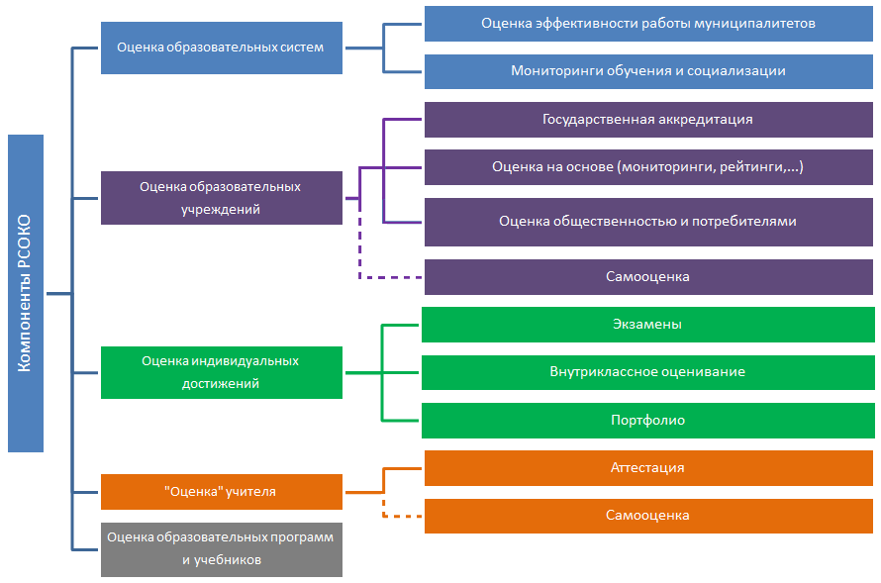
Схема компонентов РСОКО

Slide 4
ФУНКЦИОНАЛЬНАЯ СХЕМА РСОКО
1. Проектирование и проведение измерений (оценочных процедур).
2. Интерпретация результатов и подготовка вариантов управленческих решений.
3. Подготовка и распространение информационных продуктов.
4. Оценка эффективности управленческих решений.
5. Подготовка кадров.
6. Экспертиза и сертификация измерителей, процедур, специалистов.
7. Сервисы для потребителей (консультации по запросу, проведение оценки по запросу, рейтинги, информационные системы и базы данных).

Slide 5
КЛЮЧЕВЫЕ ЭЛЕМЕНТЫ РСОКО
ИНСТРУМЕНТЫ
КАДРЫ
АНАЛИТИКА

Slide 6
ИНСТРУМЕНТЫ
Составление карты оценочных процедур с учётом федеральных действующих и перспективных процедур, а также потребностей региона.
Введение мониторинговых исследований. Участие в апробации инструментария федеральных мониторинговых исследований (например, оценка качества начального образования).
Самооценка школы – инструмент поддержки и саморазвития школы.
Особое внимание к методикам внутриклассного и внутришкольного оценивания.
Измерители – сами или аутсорсинг.

Slide 7
Рамка для описания оценочной процедуры
Характеристики | Описание
А. Цели | Для достижения каких целей будет использоваться мониторинг
В. Ключевые вопросы | На какие вопросы вы планируете получить ответы с использованием результатов мониторинга.
С. Участники | Характеристика выборки (популяции) мониторинга.
D. Что оценивается | Какие образовательные результаты подлежат оценке.
E. Инструментарий | Состав инструментария (тесты, анкеты и т.п.) и его характеристика.
F. Кто проводит (организации) | Организации отвечающие за подготовку, проведение, анализ и представление результатов.
G. Представление результатов | В каком виде будут представляться результаты целевым группам (перечень информационных продуктов).
H. Виды решений | Какие виды решения на разных уровнях (школа, муниципалитете, регион) могут приниматься
I. Кто принимает решения | Субъекты принятие решений.
J. Кто использует результаты | Кто может использовать результаты и для каких целей.
K. Доп. информация (риски, проблемы,…) | Какие риски и проблемы при проведении мониторинга и использования результатов можно прогнозировать (имеют место).

Slide 8
Кадры РСОКО

Slide 9
КАДРЫ
Специалисты по пед. измерениям (небольшая региональная группа).
Региональные консультанты по ОКО (в ИРО, муниципалитетах и крупных школах).
Обучение под задачу (для реализации конкретных проектов – региональных, муниципальных, школьных).
Формирование оценочной компетентности педагогов и администраторов школ в рамках системы повышения квалификации.
Подготовка специалистов по интерпретации результатов и аналитике.

Slide 10
Кто стоит за понятием «кадры» в области ОКО?
Для создания полноценной и эффективной нужно работать со всеми группами специалистов и представителей общественности, вовлечённых в систему ОКО
«Кадры» для РСОКО – это те, кто
заказывает введение конкретной процедуры
организует и проводит оценочные процедуры
анализирует и интерпретирует результаты оценки
использует результаты оценки (впрямую или косвенно)

Slide 11
Типология кадров РСОКО
ЗАКАЗЧИКИ | ОРГАНИЗАТОРЫ | АНАЛИТИКИ | ПОЛЬЗОВАТЕЛИ
ГУ образования и МП Алт. края | РЦОКО | РЦОКО | ГУ ОМП АК
МОУО | МОУО | РИРО | МОУО
Школа ? | Школа | Муниципальные метод. службы | РИРО
… | … | … | Муниципальные метод. службы
 |  |  | Администрация школы
 |  |  | Учителя
 |  |  | Родители
 |  |  | Ученики
 |  |  | СМИ
 |  |  | Политики

Slide 12
Чему учить?
Несколько примеров.
Организаторы
и Аналитики
Разработка измерителей
Психометрика и стат. анализ
Управленцы
Что означают те или иные данные
Какие действия можно совершить на основании результатов
Какие решения не следует принимать
Учитель и родитель
Организация процедур оценки
Методы информирования о результатах
Как определять динамику изменений
Что означают результаты оценки по конкретному ребёнку
Какие меры педагогической поддержки следует предпринимать
Корректное сопоставление результатов

Slide 13
Как учить?
Учить систематически
Организаторы
Аналитики
Консультировать, учить в гибких формах
Управленцы
Просвещать
Родители
Методисты
Представители системы ПК
Учителя
Администраторы
СМИ
Политики

Slide 14
Где учить?
НИУ ВШЭ «Измерения в психологии и образовании»
НИУ ВШЭ «Управление образованием»
МВШСЭН «Менеджмент в сфере образования», «Управление обр. системами на основе данных»
Томский политех «Пед. измерения»
РАО, краткосрочные мероприятия Российского тренингового центра
Что может предложить регион?
Позитивный пример. Курс ПК «Организация мониторинговых исследований в рамках построения региональной системы оценки качества образования»
Авторы и составители: Илюхин Б.В., Ашурова Н.И. ТОИПКРО

Slide 15
АНАЛИТИКА
Введение корректных методик анализа и интерпретации результатов (динамическая оценка, инд. Прогресс, кластерный анализ результатов, учёт разных данных, работа с контекстной информацией).
Разработка аналитических материалов и информационных продуктов по итогам проведения ОКО. Разные продукты для разных целевых групп.
Разработка вариантов управленческих решений (рекомендации, учёт рисков).
Рейтинги – какие и для чего.

Slide 16
Муниципальная система ОКО
Муниципалитеты бывают разные. Пример – г. Муравленко (ЯНАО)
Изучаем читательскую грамотность учеников
Формирование математической грамотности в образовательном процессе школ ступеней
Муниципальные контрольные работы на компетентностной основе
Муниципальные диагностические работы по решению проблем
Муниципальные диагностические работы по осознанному чтению
…

Slide 17
Муниципальная система ОКО
При формировании МСОКО следует начать с ответа на вопрос:
Каких процедур и инструментов оценки, имеющихся на федеральном и региональном уровнях, не хватает муниципалитету для оценки образовательных достижений учащихся?
Зона действия муниципалитета
Виды деятельности при проведении ОКО | Роль муниципалитета
Создание измерителей | -
Разработка процедуры | -
Проведение процедуры оценки | +
Обработка результатов и первичный анализ | + (внешние сервисы по внешним процедурам)
Интерпретация результатов | + (может требоваться внешняя экспертиза)
Использование результатов | +

Slide 18
Как возможно использовать результаты ЕГЭ
Можно ли на основании ЕГЭ оценивать качество работы школы?
Если в школе много учеников с высокими баллами, то это заслуга школы?
Если в школе много учеников с низкими баллами, то это недоработка школы?
Нельзя | Можно
Почему? | Как?

Slide 19
Как возможно использовать результаты ЕГЭ
Собственно результаты ЕГЭ без привлечения других данных могут использоваться лишь для двух целей – завершения обучения в школе и отбор кандидатов для продолжения обучения в вузе.
При оценке деятельности учителя, школы и образовательных систем результаты ЕГЭ могут использоваться лишь в сочетании с другими данными, характеризующими различные результаты деятельности.

Slide 20
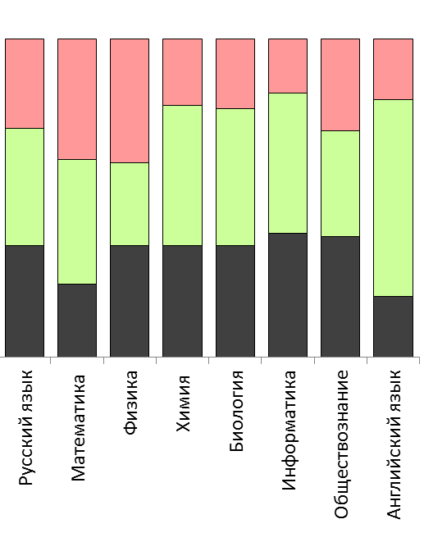
Боченков СА
Соотношение 100-балльной шкалы и уровней освоения образовательного стандарта (РФ, ЕГЭ-2012)
80
79
84
82
70 баллов
73
72
63
62
36
36
40
39
36
36
24
20

Slide 21
Оценка результатов учителя и школы на основе ЕГЭ (Боченков С.А)
Для оценки результатов учителя:
Для оценки результатов школы:
Уровень освоения образовательного стандарта:
Доля выпускников, успешно сдавших экзамен в форме ЕГЭ по предмету из числа выпускников, допущенных к итоговой аттестации.
Качество профильной подготовки:
Доля выпускников, выбравших экзамен по предмету в форме ЕГЭ от общего числа изучавших данный предмет на профильном уровне.
Доля выпускников сдавших экзамен по предмету с результатом равным ТБ2 (высокий уровень) и выше в общем числе изучавших данный предмет на профильном уровне.
Корреляция между результатами ЕГЭ и текущей отметкой учащихся.
Уровень освоения образовательного стандарта:
Доля выпускников школы успешно сдавших два обязательных экзамена в форме ЕГЭ из числа выпускников, допущенных к итоговой аттестации.
Доля выпускников, успешно сдавших все экзамены (обязательные и по выбору) в форме ЕГЭ.
Качество профильной подготовки:
Доля выпускников, выбравших все экзамены (учитываются только экзамены по выбору) для сдачи в форме ЕГЭ из числа предметов изучавшихся на профильном уровне.
Доля выпускников, сдавших все предметы из изучавшихся на профильном уровне не ниже порога профильной подготовки (ТБ2).

Slide 22
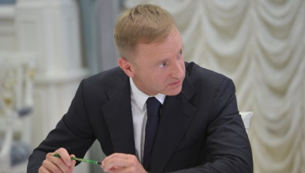
Портфолио и его место.
МОСКВА, 10 июня — РИА Новости.
Ливанов: правила поступления в вузы могут быть пересмотрены
"Мы начали обсуждение изменений в правилах приема. Первый вопрос — это учитывать средний балл аттестата, прибавляя его к баллам ЕГЭ, а второй — учет внеучебных достижений абитуриентов, например, творческих, в спорте и так далее, что в совокупности называется портфолио школьника, по которому также будет рассчитываться средний балл”.
Дмитрий Ливанов.

Slide 23
Портфолио и его место.
Портфолио для педагогического сопровождения на уровне класса и школы
Портфолио для учёта образовательных достижений выпускника школы.
Риски:
будет возникать вопрос о достоверности, представленных в нём материалов (фальсификация со стороны школы и семьи);
вузы могут делать акцент на признание таких результатов из портфолио, которые они сами и формируют (протекционизм со стороны вузов).

Slide 24
Портфолио. Что снижает риски?
Формирования национального реестра олимпиад, конференций, конкурсов, соревнований, в рамках которых демонстрируются значимые образовательные достижения
Признание референтными организациями и профессиональными сообществами (вузы и их ассоциации, союзы ректоров, работодателей, учителей и т.п.);
Прозрачность и информационная открытость процедуры и результатов для широкой общественности;
Доступность для всех категорий учащихся.

Slide 25
Оценка деятельности общеобразовательных организаций
1. Независимая система оценки качества работы организаций, оказывающих социальные услуги.
Постановление Правительства РФ от 30.03.2013 №286
Приказ Минтруда РФ от 24.05.2013 №217
Самообследование (самооценка) образовательной организации.
Приказ Министерства образования и науки РФ от 14 июня 2013 г. № 462

Slide 26
Независима система ОКО
НСОКО ориентирована на оценку качества оказания услуг образовательными организациями с учетом мнения граждан – потребителей услуг, общественных организаций, профессиональных сообществ, экспертов
онлайн - голосования в сети Интернет, телефоны доверия, «горячая линия», анкетирование в учреждениях
материалы открытых источников (СМИ, сайты)
отзывы граждан
мнения экспертов
Рейтинговые агентства, СМИ, проф. и общественные организац.
Публичные рейтинги на основе открытых источников информации
Применение результатов оценки:
Принятие потребителями обоснованного решения при выборе услуги в конкретной организации.
Разработка и реализация предложений по улучшению качества работы организаций.
Оценка деятельности руководителя организации, оказывающих социальные услуги.
Notes:
Пункт 4. Независима процедура не обязательно должна быть отделена от государства (в смысле финансирования и подчинения). Главное – как организуются процессы оценки, кто привлекается к проведению оценки, как происходит отбор и обучение организаторов и экспертов.

Slide 27
Самообследование (самооценка) организации Приказ МОН от 14.06.2013 №462
Используется как инструмент управления качеством на уровне ОО.
Используется для решения двух задач:
Выявление лучших практик на уровне ОУ;
Проектирование шага развития ОУ.

Slide 28
Самообследование (самооценка) организации Приказ МОН от 14.06.2013 №462
Самообследование (С) проводится ежегодно.
Вовлекаются все участники обр. процесса и представители заинтересованных групп.
Сроки, форма проведения С, состав лиц, привлекаемых для его проведения, определяются организацией самостоятельно.
Отчёт по итогам С направляется учредителю и размещается на Интерне-сайте организации не позднее 1 сентября т.г.

Slide 29
Мониторинги в образовании
Постановление Правительства РФ от 5.08.2013 №662 «Об осуществлении мониторинга системы образования».
Понятие мониторинга трактуется узко (в сравнении с законом Об образовании в РФ).
Базируется на сборе ведомственной статистики и данных.
Учитывает лишь результаты аттестации школьников, не включает данные мониторингов обучения на разных ступенях.
Сроки предоставление отчетов о мониторинге не обеспечивают своевременной аналитической поддержки принятия решений по развитию образования.

Slide 30
ВОПРОСЫ и СУЖДЕНИЯ
rtc.imerae@gmail.com
WWW.RTC-EDU.RU

